Slide 1
Метилирование генов наследственных аневризм при аортопатиях
Гончарова И.А. ¹, Шипулина С.А. ¹, Зарубин А.А.¹, Королева Ю.А.¹, Панфилов Д.С. ², Козлов Б.Н.², Назаренко М.С.¹
1 – Научно-исследовательский институт медицинской генетики, Томский национальный исследовательский медицинский центр Российской академии наук, Томск, Россия. 634050,
г. Томск, ул. Набережная реки Ушайки, д. 10
2 – Научно-исследовательский институт кардиологии, Томский национальный исследовательский медицинский центр Российской академии наук, Томск, Россия. 634012, г. Томск, ул. Киевская, 111а
irina.goncharova@medgenetics.ru
Государственное задание Министерства науки и высшего образования № 122020300041-7.

Slide 2
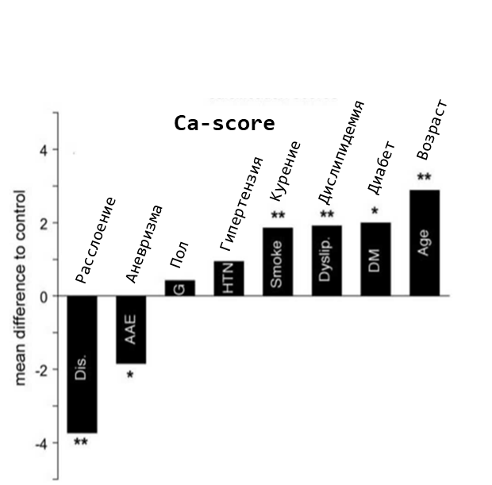
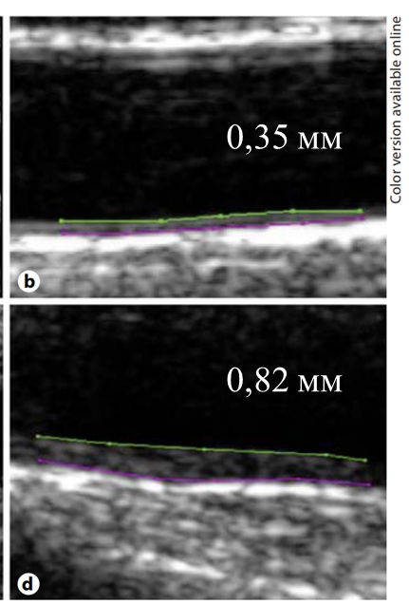
Актуальность
Толщина комплекса интима-медиа сонных артерий ниже у пациентов с аневризмой восходящего отдела аорты
Различия в степени кальцификации грудной аорты относительно
контрольной группы с учетом факторов риска
Реже регистрируются такие клинические осложнения атеросклероза коронарных артерий, как ИБС и инфаркт миокарда
Взаимодействие между аневризмой восходящей арты (АВА) и атеросклерозом сосудов различных бассейнов, возможно, протекает по принципу обратной коморбидности
doi: 10.1159/000341234
doi: 10.1378/chest.128.3.1580
doi: 10.1055/s-0034-1382288
Ткани восходящей аорты при аневризме характеризуются прогрессирующим атеросклерозом с тяжелой медиальной дегенерацией
doi: 10.1016/j.atherosclerosis.2013.10.035
“Big Data” Analyses:
Аневризма восходящей аорты обеспечивает защиту от атеросклероза сосудов различных бассейнов, в том числе и аорты
doi: 10.59249/LNDZ2964
Степень атеросклеротических поражений восходящей аорты при аневризме зависит от строения аортального клапана (АК)
doi: 10.1016/j.jlr.2023.100338.
ДАК
ТрАК
Данные о взаимовлиянии аневризмы и атеросклероза восходящей аорты противоречивы
I – интима; M – медиа;
ДАК –двустворчатый АК; ТрАК – трехстворчатый АК
Данные генетических или эпигенетических исследований коморбидности между АВА и атеросклерозом
Цель исследования: выявить особенности метилирования ДНК в области генов наследственных аневризм восходящей аорты при изолированных формах аневризмы и атеросклероза аорты, а также их сочетании.
?

Slide 3
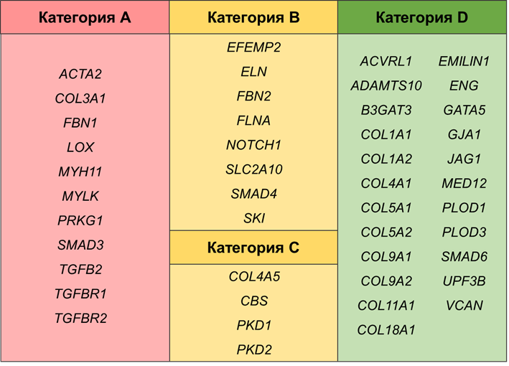
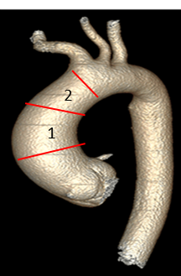
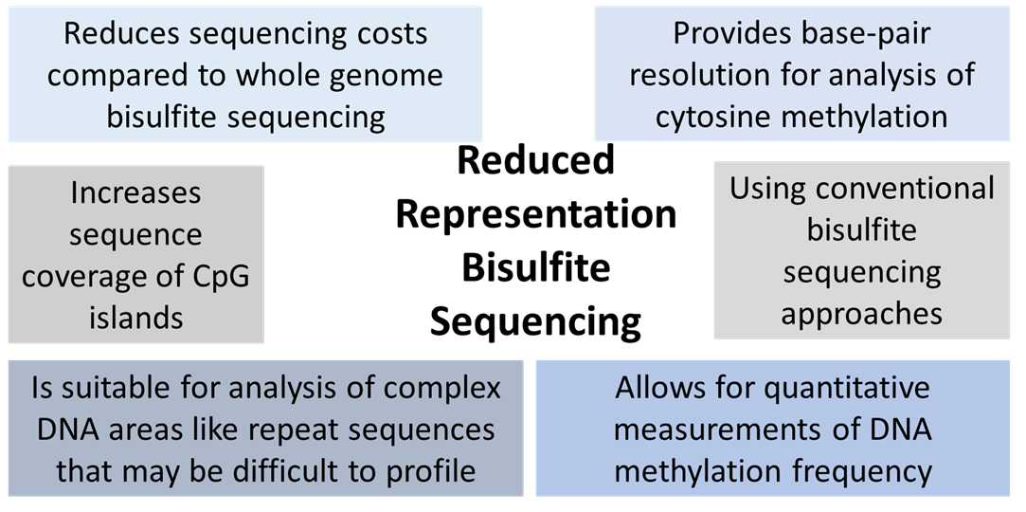
Методы
Группа обследованных включала 6 мужчин (возраст 48-64 года) со спорадической формой аневризмы восходящей аорты и трехстворчатым аортальным клапаном.
Метилирование ДНК оценено в 53 генах, связанных с развитием наследственных аневризм восходящей аорты, среди которых гены категорий: А – сильная связь с заболеванием, В – «потенциальные» гены для диагностики аневризмы восходящей аорты, C – гены, косвенно влияющие на развитие данного заболевания через другие патологии, D – гены, связанные с аневризмой аорты на основании экспериментальных данных и рад других генов (doi: 10.3390/ijms25158315.)
Адаптировано из [Renard M. et al., 2018].
Метилирование оценено с помощью RRBS секвенирования в биоптатах восходящей аорты: дилатированной тубулярной части (1); нерасширенной проксимальной части дуги аорты (2); атеросклеротической бляшки проксимальной части дуги.
Данные RRBS секвенирования обработаны с помощью платформы DRAGEN Bio-IT v.3.9.5 (Illumina), а также пакетов methylKit и limma. К обсуждению результатов привлечены внешние данные GEO DataSets NCBI (GSE46401, GSE202047, GSE84274).

Slide 4
Результаты
В последовательности 53 генов наследственных аневризм не выявлено дифференциально метилированных CpG-сайтов (ДМС) между дилатированной и нерасширенной областями аорты(|Δβ| ≥ 0,02 и FDR<0,05) .
В тканях атеросклеротической бляшки аорты в сочетании с аневризмой обнаружены ДМС в генах NOTCH1 и GATA5 относительно тканей нерасширенной области аорты.
Гиперметилированный CpG сайт chr9:136516253 (сборка GRCh38/hg38; Δβ=0,40) выявлен в девятом интроне гена NOTCH1, в области энхансера EH38E2736741 (согласно ENCODE). Согласно внешним данным, другие позиции chr9:136511900 (cg14065526; 15 интрон) и chr9:136543838 (cg01909856; 2 интрон) гиперметилированы (Δβ=0,44 и 0,27) в восходящей аорте при ее острой диссекции относительно интактной ткани аорты [GSE202047]. Последний CpG сайт гипометилирован и в атеросклеротической бляшке восходящей аорты у пациентов с атеросклерозом по сравнению с ее интактными областями (Δβ=-0,06) [GSE46401].
Метилирование CpG-сайтов
NOTCH1 GATA5
Коморбидность
аневризмы и атеросклероза восходящей аорты
(настоящее исследование)
Расслоение восходящей аорты без атеросклероза аорты [GSE202047]
Атеросклероз восходящей
аорты без аневризмы и расслоения аорты [GSE46401]
В 5’-области гена GATA5 выявлен CpG сайт chr20:62476553 гиперметилированный в атеросклеротической бляшке аорты относительно тканей как нерасширенной (Δβ=32,6), так и дилатированной (Δβ=30,3) областей. В данном регионе, содержащем энхансер EH38E2128121 (согласно ENCODE),
и зарегистрировано умеренное гипометилирование при острой диссекции (Δβ=-0,06-0,08) [GSE202047, GSE84274], но гиперметилирование при атеросклерозе (Δβ=0,08) [GSE46401]. Результаты настоящего исследования согласуются с данными Lacey M. et al. (2019), которые показали важную роль дифференциального метилирования ДНК в области энхансеров аорты при атеросклерозе [doi: 10.1016/j.atherosclerosis.2018.11.031].

Slide 5
Выводы
У больных с аневризмой и атеросклерозом восходящей аорты ткани атеросклеротических бляшек характеризуются дифференциальным метилированием в области энхансеров генов NOTCH1 и GATA5 относительно нерасширенной ее части.
При комобидности аневризмы/атеросклероза восходящей аорты и изолированных патологиях аорты (расслоение восходящей аорты, атеросклероз восходящей аорты) наблюдается разнонаправленное метилирование CpG-сайтов генов NOTCH1 и GATA5

